Slide 1

XSLT
第二小组

Slide 2

目录
简介
元素
使用

Slide 3

What is XSLT
Extensible Stylesheet Language Transformations

Slide 4
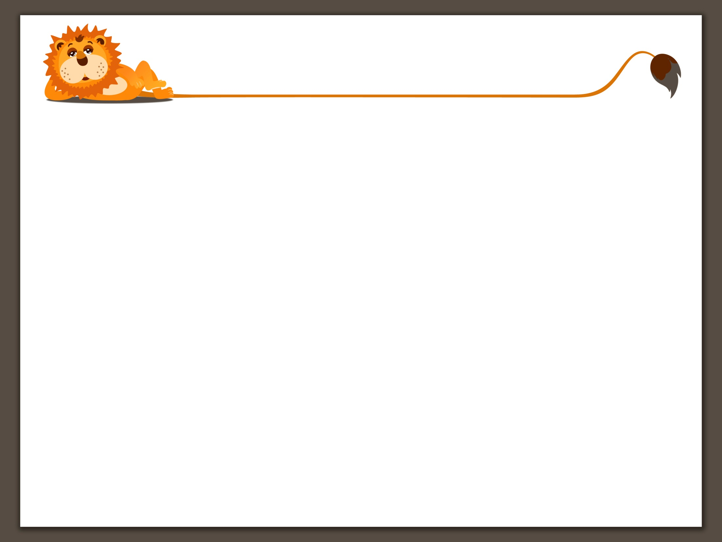
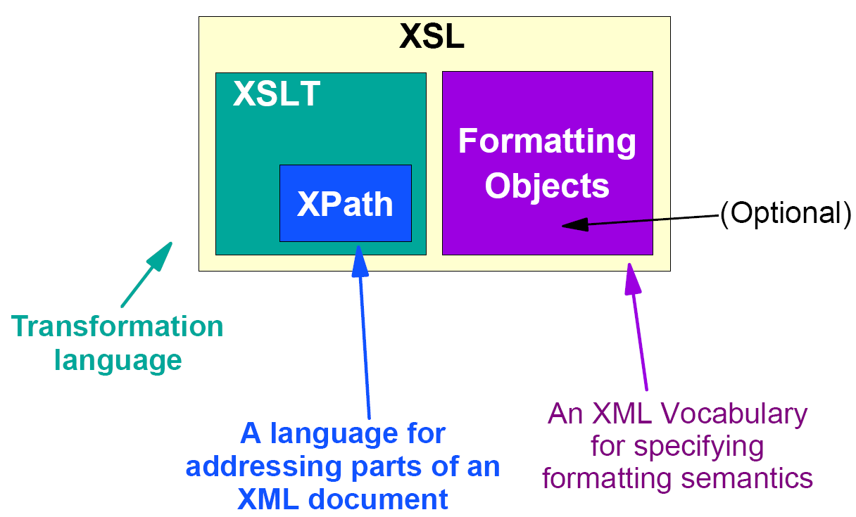
XSLT与XSL的关系
Notes:
XSLT指XSL转换（XSLTransformations）。
XSLT是XSL中最重要的部分。
XSLT可将一种XML文档转换为另外一种文本文件形式。
XSLT使用XPath在XML文档中进行导航。

Slide 5
XSLT的用处
XML将数据与表达形式分离，可以在不同的应用之间传输数据。
在准备 XML 文档以备显示的过程中执行的任务可以分成两个阶段：转换和格式化。转换是将一个 XML 文档（或其内存中的表示法）转换成另一个 XML 文档的过程。格式是将已转换的树状结构转换成两维图形表示法或可能是一维音频流的过程。XSLT 是为控制第一阶段“转换”而开发的语言。

Slide 6
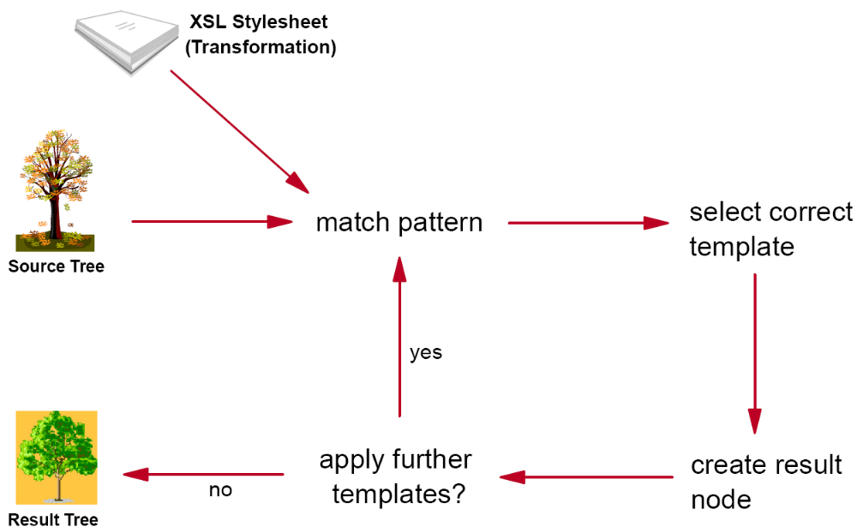
XSLT处理过程

Slide 7
常用元素
<xsl:stylesheet>
样式表的根元素
<xsl:template>
match
name

Slide 8
常用元素-control
<xsl:apply-templates/>
遍历当前节点的所有子节点，寻找相匹配的 template
<xsl:call-template name= "templateName"/>
通过name直接调用
<xsl:if test=“patterntomatch”>
<xsl:choose>
    <xsl:when test=“testCondition”> the tested condition
    <xsl:otherwise> the default condition
<xsl:for-each select=“nodesetExpression”>

Slide 9
常用元素-output
<xsl:value-of select="validXPathExprOrFunction">
<xsl:procssing-instruction name="piName"/>
<xsl:apply-templates/>
<xsl:comment>
<xsl:text>
whitespace
Notes:
Value-of 提取元素/属性的值插入到结果树中
Ppt给了个例子用于输出，默认没有子元素

Slide 10

Thank you !

